Slide 1
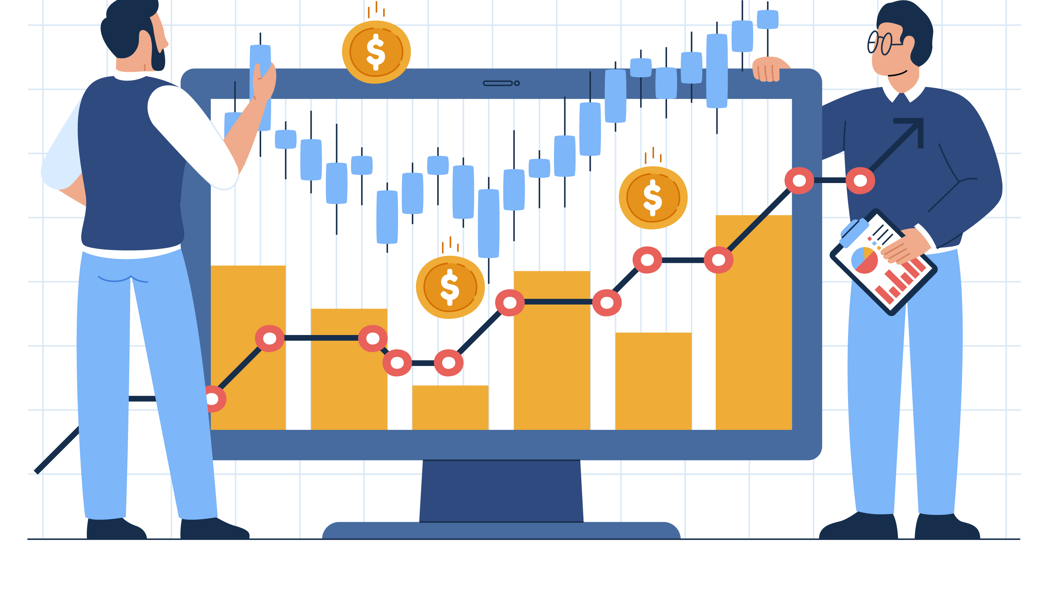
Projeto Gestão Financeira
Equipe
Joana Moraes
Maria Eduarda Amaral
Pedro Rocha
André Santana
Henrique Mascarenhas
Eduardo Puig
Gustavo Chagas

Slide 2
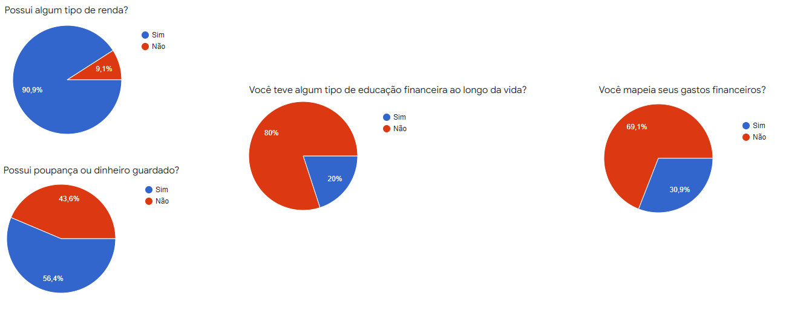
Contexto DO Problema
Descontrole financeiro?!

Slide 3

Público-Alvo | PERSONAS
Desejos:
Casa própria, Renda alta, Liberdade financeira, Suporte financeiro para a família, Empreender
Problemas: Controle do tempo; organizar compromissos; não atingir objetivos de carreira ainda; falta de tempo.
Nome: Davi
Idade: 31 anos
Trabalho: Área de TI
Perfil: Reservado, Pão duro, Organizado,
Antenado;

Slide 4

Público-Alvo | PERSONAS
Nome: Ana
Idade: 26 anos
Trabalho: Comerciante
Desejos: Independência financeira, Qualidade de vida, Bem estar familiar, Rodar o mundo
Perfil: Comunicativa,
Extrovertida, Esforçada,
Organizada
Problemas: Dívidas; falta de tempo; sempre sem dinheiro; não conseguir ajudar a família financeiramente; burnout.

Slide 5
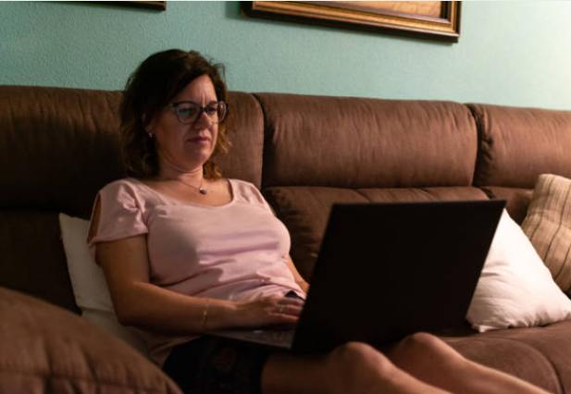
Público-Alvo | PERSONAS
Nome: Patrícia
Idade: 40 anos Trabalho: Funcionária pública
Perfil: Organizada,
Preocupada, Atenta,
Dócil, Atenciosa;
Desejos: Quitar as dívidas, Dar um futuro bom para os filhos, Ter uma boa aposentadoria.
Problemas: Dívidas; parcelas do financiamento; ainda não ter imóvel próprio; sustentar a educação dos filhos;

Slide 6
Proposta de Solução | Objetivos
Propostas de solução:
Entrada para o usuário declarar recibos e despesas.
Mapeamento de gastos. ex: 30% alimentação, 30% investimento, etc.
Notificar o usuário quando excede limite de gastos.
Notificar o usuário quando tem contas para pagar ou quando está devendo algo/alguém.
Nosso objetivo:
Ajudar quem deseja organizar as finanças do dia a dia, e também proporcionar possibilidades de criação de metas e objetivos para o médio e longo prazo.

Slide 7

Histórias de Usuários e Requisitos
Histórias de Usuários
Como um usuário, eu preciso de um software que me ajude a organizar os meus gastos para que eu possa controlar o meu salário e não acumular dívidas ao longo do tempo.
Requisitos Funcionais
Notificação de excesso de gastos
Categorização de gastos
Gráficos e tabelas
Requisitos Não Funcionais
Facilidade de uso
Velocidade

Slide 8
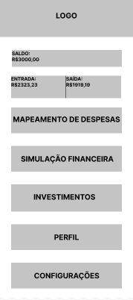
Projeto da Interface
O projeto de interface atual é um guia pra futuros aperfeiçoamentos, ele serve de base para que possamos ter a noção de que serviços vamos prestar, como ele será ofertado no site e como o usuário final se relacionará com ele.

Slide 9
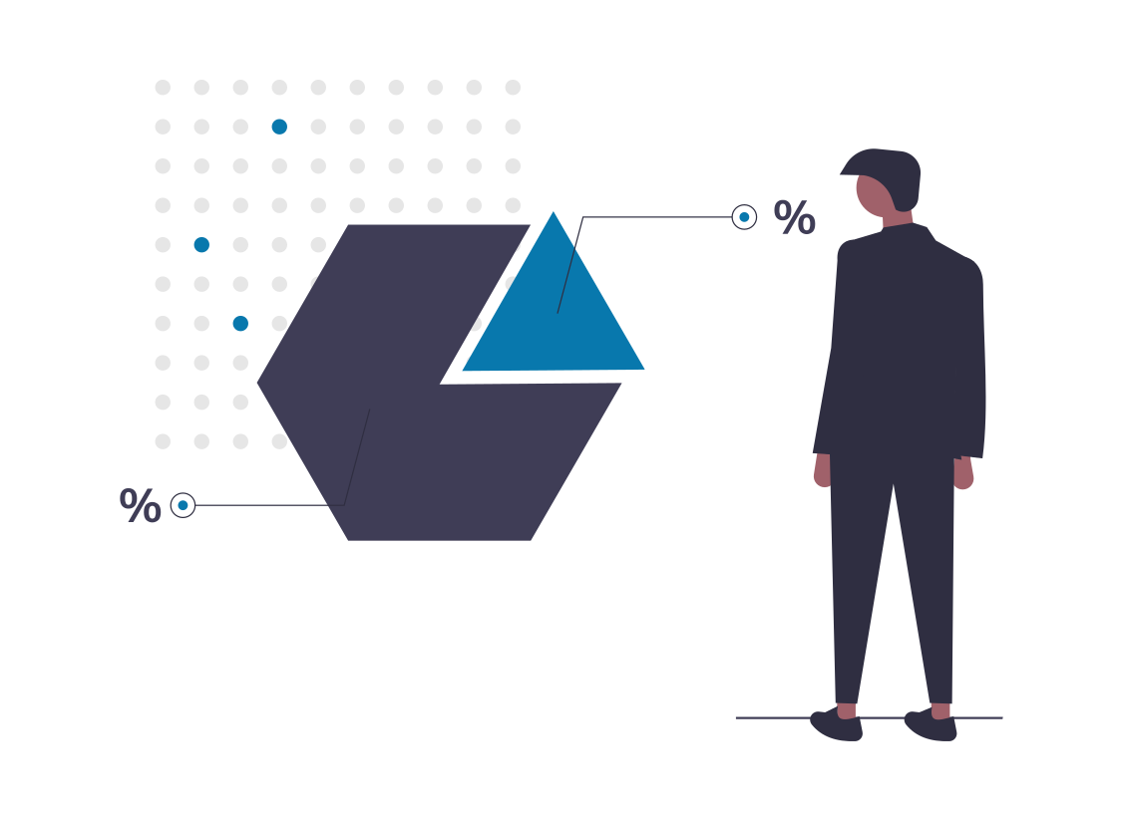
Metodologia
Processo de Trabalho
O processo de trabalho foi realizado por meio de reuniões semanais na Faculdade e na plataforma online do Google Meets. Nesses encontros compartilhamos ideias, dúvidas, certezas e suposições sobre o problema, mapeamos o público alvo, fomos a campo fazer as entrevistas e com elas construímos as personas, identificando os problemas mais comuns e já pensando possíveis soluções para o problema.
Divisão de Papéis
Joana: Contexto do Problema
Henrique e Eduardo: Público Alvo | Personas
André: Proposta de solução | Objetivos
Maria Eduarda: História de usuários e requisitos
Gustavo: Projeto de interface
Pedro: Metodologia
Ferramentas
Miro, Figma, Meets, GitHub, PowerPoint;

Slide 10

Projeto gestão financeira
Equipe
Joana Moraes
Maria Eduarda Amaral
Pedro Rocha
André Santana
Henrique Mascarenhas
Eduardo Puig
Gustavo Chagas

